Slide 1
Imbalanced Data
2026 Fall
조상구교수

Slide 2
Goals
머신러닝 알고리즘
분산과 편향

Slide 3
Task 1
test size 를 0.1, 0.2, … 로 늘렸을 경우 randomforest 예측모델 적용시 confusion matrix, classification report, AUROC 등을 구한 후 토론하라
from sklearn.datasets import make_classification
X, y = make_classification(n_samples=1000, n_classes=2, weights=[0.99, 0.01], random_state=1)
plt.scatter(X[:, 0], X[:, 1], c=y, s=20, cmap='summer')
from sklearn.model_selection import train_test_split
X_train, X_test, y_train, y_test = train_test_split(X, y, test_size=0.1, stratify=y, random_state=42)

Slide 4
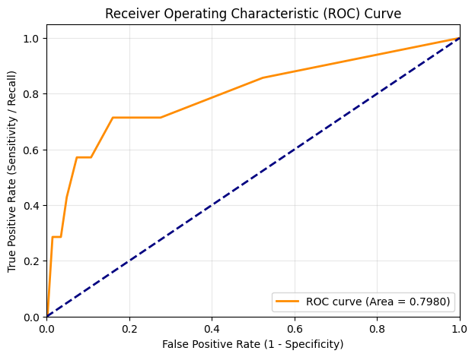
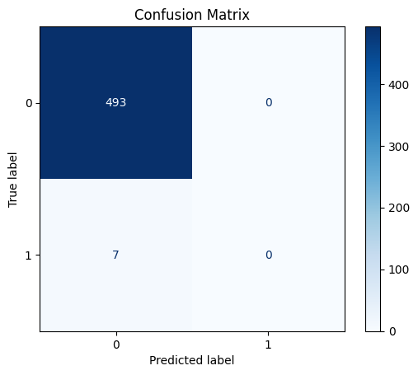
Task 1
Threshhold = 0.5

Slide 5
Task 2
test size 를 0.1, 0.2, … 로 늘렸을 경우 다른 예측모델(로지스틱 회귀, 나이브베이지언, KNN, xgboost 등)적용시 confusion matrix, classification report, AUROC 등을 구한 후 비교하고 토론하라

Slide 6


Task 1
ROC 곡선에 대한 이해

Slide 7
Task 1
ROC 곡선에 대한 이해
Threshold | TPR (Recall) | FPR | TN | FP | FN | TP
0.14 | 0.00 | 0.00 | 492 | 1 | 7 | 0
0.11 | 0.29 | 0.01 | 486 | 7 | 5 | 2
0.09 | 0.29 | 0.02 | 482 | 11 | 5 | 2
0.07 | 0.29 | 0.03 | 476 | 17 | 5 | 2
0.06 | 0.43 | 0.05 | 469 | 24 | 4 | 3
0.05 | 0.57 | 0.07 | 457 | 36 | 3 | 4
0.04 | 0.57 | 0.11 | 440 | 53 | 3 | 4
0.03 | 0.71 | 0.16 | 414 | 79 | 2 | 5
0.02 | 0.71 | 0.28 | 357 | 136 | 2 | 5
0.01 | 0.86 | 0.52 | 235 | 258 | 1 | 6
0.00 | 1.00 | 1.00 | 0 | 493 | 0 | 7

Slide 8
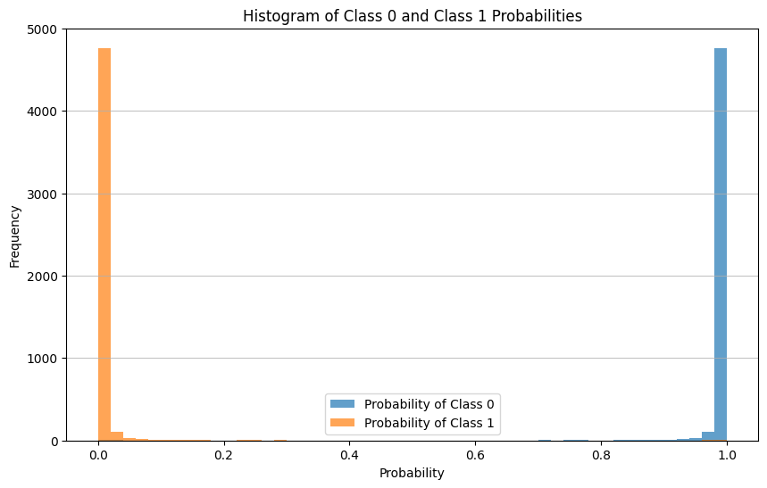
Task 1
ROC 곡선을 이해한 후 AUROC가 불균형데이터에서는 의미가 없는지 설명하라

